Slide 1
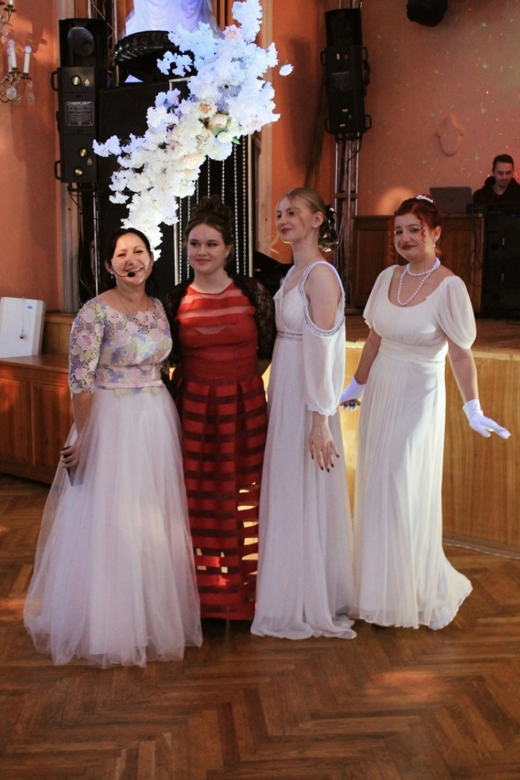
«Первый Детский Инклюзивный бал»
Команда проекта «Школа 44»:
Рязанцева Полина Дмитриевна
Руководитель проекта:
Козырева Елена Васильевна
г. Нижний Тагил

Slide 2
Проблема и актуальность
В настоящее время дети с ограниченными возможностями испытывают
трудности в общении и взаимодействии со сверстниками.
Инвалидность сейчас рассматривается в первую очередь как патология,
что снижает социальную значимость детей с ОВЗ.
Данный проект предлагает возможность детям с ограниченными возможностями здоровья к сближению со сверстниками с инвалидностью и без нее, а также смягчение социальной изоляции и формировании проактивной жизненной позиции детей с нарушениями зрения, слуха, опорно-двигательного аппарата и интеллекта.

Slide 3
Цель проекта
Повышение уровня социальной адаптации и вовлечение в культурные
процессы детей города Нижний Тагил доступного для любого человека.
Целевая аудитория: дети с инвалидностью в возрасте с 10 до 17лет в
количестве 50 человек.

Slide 4
Первый Детский Инклюзивный бал- это:
Первый Детский Инклюзивный бал- это возможность совместного
досуга детей с инвалидностью и без, их друзей и членов семей.
10 репетиций, включающих в себя 5 лекций о бальном этикете и правилах поведения на балах.
Номинация «Король и Королева бала»
Информационное сопровождение проекта- информационные стенды в школе и официальные ресурсы в сети интернет.
Сроки реализации проекта- 21.01.2023-30.06.2023.

Slide 5
РЕЗУЛЬТАТЫ ПРОЕКТА
Проведен Первый Детский Инклюзивный бал.
У детей с разными формами инвалидности повысился интерес к культурным событиям в нашем городе.
Участники проекта приобрели новые знакомства.
Дети изъявили желание дальше
знакомится с бальным процессом.

Slide 6
Бюджет проекта
№ | Статья расходов | Стоимость (ед.) | Кол-во единиц | Всего
1 | Фотозона «Первый детский инклюзивный бал» | 20 000 | 1 | 20 000
2 | Роллерный стенд ROLL UP R10 (85*200 см) + баннер 0,85*2 + разработка дизайна | 6 000 | 2 | 12 000
3 | Корона для победителя в номинации «Король бала» | 6 000 | 1 | 6 000
4 | Корона для победительницы в номинации «Королева бала» | 6 000 | 1 | 6 000
5 | Букеты для победителей в номинации «Король и Королева бала» | 1 500 | 2 | 3 000
6 | Футболка с логотипом проекта для волонтера | 1 000 | 20 | 20 000
7 | Сувенирные наборы для участников бала | 500 | 50 | 25 000
Итого: |  |  |  | 92 000
Запрашиваемая сумма: |  |  |  | 92 000

Slide 7
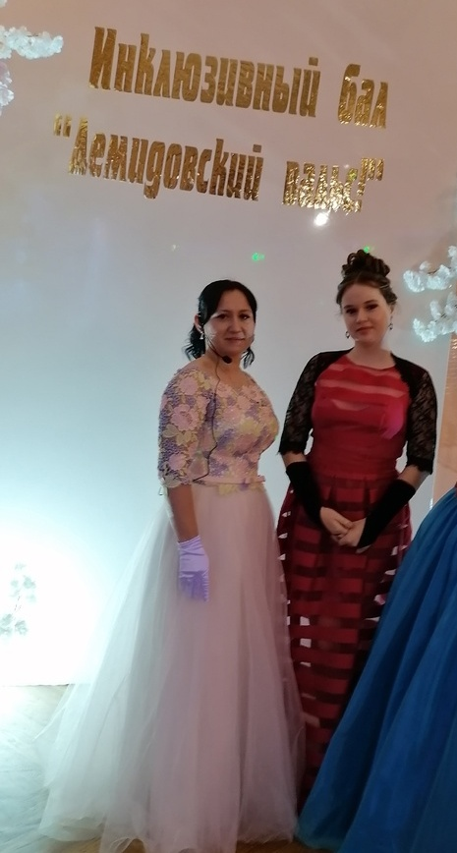
КОМАНДА ПРОЕКТА
Авторы проекта:
Рязанцева Полина- ученица 7в класса МБОУ СОШ №44 г. Нижний Тагил.
Функции в проекте- организация и проведение информационной кампании,
организация работы в социальных сетях Вконтакте.ру, танцующий волонтер, организация бала.
Руководитель проекта:
Козырева Елена Васильевна, педагог дополнительного образования ( высшая категория), руководитель хореографического коллектива «Серпантин»
МБОУ СОШ №44 г. Нижний Тагил.
Функции в проекте – взаимодействие с образовательными организациями
и партнерами проекта.

Slide 8
Партнеры проекта
Инклюзивные балы России - Нижний Тагил
Управление культуры Администрации города Нижний Тагил
НТМОО "ЦЕНТР ОБЩЕСТВЕННЫХ ИНИЦИАТИВ"

Slide 9
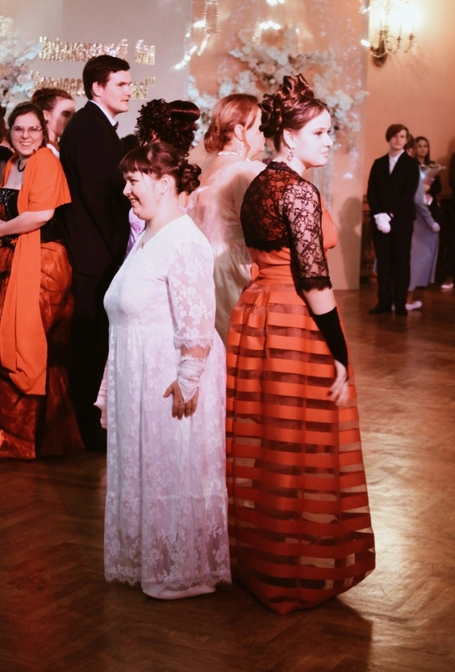
ПЕРВЫЙ ДЕТСКИЙ ИНКЛЮЗИВНЫЙ БАЛ 2023
Спасибо за внимание!

